Slide 1
Web Teknolojileri
Giriş

Slide 2
İnternet ve Web
İnternet, dünya çapında birbirine bağlı cihazların oluşturduğu ağ sistemidir.
İnternetin veriyi bir yerden başka bir yere taşımak gibi basit bir işi vardır.
Web, internet üzerinden erişebileceğimiz metin sayfaları, dijital fotoğraflar, müzik dosyaları, videolar ve animasyonlar gibi internette çalışan pekçok şeyden yada uygulamadan biridir.

Slide 3
İntertenin Tarihçesi
1962 yılında ve MIT'deki Leonard Kleinrock (resimdeki), verilerin paketler olarak aktarılmasını sağlayan teknoloji (packet switching theory), üzerine ilk makaleyi yayınladı. Aynı zamanda, J.C.R. MIT'den Licklider, insanların herhangi bir yerden bilgiye erişmelerini sağlayacak olan “Galaktik Ağ” ı tanımlayan bir dizi not yazdı.
1965 yılında, MIT araştırmacısı Lawrence G. Roberts, Thomas Merrill ile birlikte, Massachusetts'deki TX-2 bilgisayarını California'daki Q-32'ye düşük hızlı bir telefon hattıyla askeri bir proje olan ARPANET kapsamında bağladı.

Slide 4
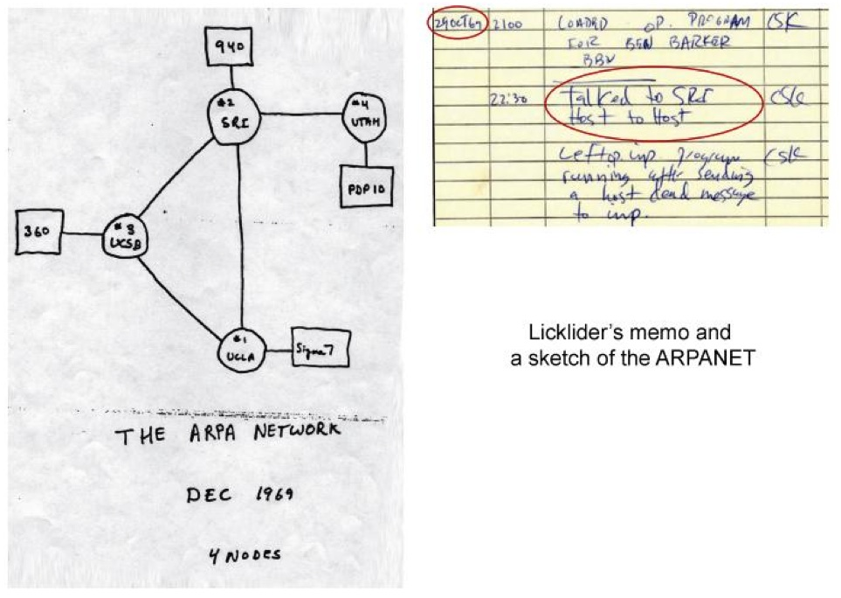

Slide 5
İnternet Tarihçe (Devam)
1972'de Ray Tomlinson, ARPANET için e-posta oluşturdu ve e-posta adresleri için “@” sembolünü kullanmaya başladı. Yine 1972 yılında, ARPANET farklı ülkelerde bulunan 23 düğümle birlikte dünyaya yayıldı ve böylece bu İnternet olarak tanındı.
Zamanla, FTP (Dosya Aktarım Protokolü) TCP / IP protokolleri, DNS, WWW, tarayıcılar, betik dilleri vb. gibi yeni teknolojilerin icadıyla İnternet, web üzerinden bilgi yayınlamak ve erişmek için bir ortam sağladı ve Web doğdu.

Slide 6
Bilgisayarların Aynı Dili Konuşması
Bilgisayarların 1960-1980 yıllarında birbirleriyle bilgi alışverişinde bulunmaları çok nadir.
1980 IBM küçük işletmeler için kişisel bir bilgisayar tanıttı. Microsoft, tüm "IBM uyumlu" bilgisayarların aynı programları çalıştırmasına izin veren, Windows adlı yazılım geliştirdi.
1980'lerde, Tim Berners-Lee CERN'de farklı bilgisayarları kullanan kişilerin araştırmalarını paylaşmanın kolay bir yolunu aradı.
Berners-Lee, ASCII (American Standard Code for Information Interchange),'yi bilgiyaların haberleşmesinde bir kural olarak kullandı ve bunu HTTP (HyperText Transfer Protocol) olarak adlandırdı. (örnek curl -IL www.google.com)
Berners-Lee ikinci kural olarak, tüm CERN bilgisayarlarının HTML (HyperText Markup Language) adlı ortak bir dilde yazılmış dosyaları değiş tokuş etmesini sağladı. Planladığı HTML ile etiked adı verilen özel kodlarla metinleri yapılandırdı.

Slide 7
İnternet Tarihçe (90’lar Web’in Gelişimi)
1993: Marc Andreessen, daha sonra Netscape ve Mozilla'ya dönüşen ilk kullanıcı dostu web tarayıcısı Mosaic'i yazdı.
1994: İnsanlar kısa sürede hızla büyüyen World Wide Web'de gezinmek için yardıma ihtiyaç duyduklarını anladılar. WebCrawler ve Yahoo gibi arama motorları geliştirildi.
1995: Amazon, eBay'ın kurulmasıyla beraber e-ticaret düzgün bir şekilde başladı.
1996: ICQ, ile birlikte İnternet'teki ilk kullanıcı dostu anında mesajlaşma sistemi geliştirildi.
1997: Jorn Barger ilk blogu yayınladı (web günlüğü).
1998: Larry Page ve Sergey Brin, Google’adında bir arama motoru geliştirdi.
1999: Kevin Ashton, sadece bilgisayarların değil, gündelik nesnelerin İnternet'in bir parçası olabileceği fikrini ortaya koydu. Bu fikir şimdi Nesnelerin İnterneti olarak bilinir.

Slide 8
İnternet Tarihçe (2000’ler)
2003: Neredeyse dünyadaki her ülke Internet’e bağlandı.
2004: Harvard öğrencisi Mark Zuckerberg, insanları arkadaşlarıyla buluşturan, kullanımı kolay bir web sitesi olan Facebook ile sosyal ağlarda devrim yarattı.
2006: Jack Dorsey ve Evan Williams, insanların 140 karakterlik mesajlarıyla düşüncelerini ve gözlemlerini paylaşabildikleri basit bir "mikroblog" sitesi olan Twitter'ı duyurdular.
2007 Iphone ile mobile internet kavramı yaygınlaştı.

Slide 9
WEB 1.0 -> WEB 2.0 -> WEB 3.0
Web 1.0 Kullanıcı etkileşimin olmadığı sadece statik sayfalardan oluşan, World Wide Web'in evriminin ilk aşamasını ifade eden yapıya verilen addır.
Web 2.0 İkinci nesil web hizmetlerini barındıran, içeriklerin kullanıcılar tarafından oluşturulduğu, katılımcı web - sosyal web olarak da adlandırılan yapıdır. Web 2.0 ile AJAX ve JavaScript frameworkleri çok popüler bir araç haline gelmiştir.
Web 3.0 Web'in bir veritabanına dönüştürülmesini içerir. Web’de yer alan uygulamaların farklı verilere bağlam sağladığı, bu verilerin farklı uygulamalar tarfından anlaşılıp yorumlandığı bir yapıdır.
Web 4.0 Simbiyotik ağ olarak da adlandırılır. Bu ağın amacı, insanlar ve yapay zeka kullanan makineler arasındaki etkileşimin arttırılmasıdır.

Slide 10
WEB 1.0 -> WEB 2.0 -> WEB 3.0
Web 1.0 | Web 2.0 | Web 3.0
Çoğunlukla Salt Okunur | Çoğunlukla okuma yazma | Taşınabilir ve Kişisel
Ticari Odaklı | Topluluk Odaklı | Bireysellik odaklı
Web Formları | Web Uygulamaları | Akıllı Uygulamalar
Dizinler | Etiketler | Kullanıcı Davranışları
İçerik Sahipliği | İçerik Paylaşımı | İçerik Birleştirme-Anlamlaştırma
Britannica Online | Wikipedia | The Semantic Web
HTML/Portals | XML / RSS | RDF / RDFS / OWL

Slide 11
İNTERNET
İnternet, dünya çapında birbirine bağlı bilgisayar ağları sistemidir. İnternet Protokolünü ( IP) kullanır.
İnternette bağlı her bir bilgisayar benzersiz bir sayı kümesinden oluşan ve IP olarak adlandırılan bir adres ile tanımlanır.
IP adresleri için IP Sürüm 4 (IPv4) ve IP Sürüm 6 (IPv6) olmak üzere iki standart tanımlama vardır.
IPv4; 10 luk sayı sistemi ile ifade edildiğinde 3 haneli ve herbir hanenin maksimum 255 olduğu 4 bloktan oluşur. IPv4 esasında 32 bit ile ifade edilir.
(216.27.61.137) ==>11011000.00011011.00111101.10001001

Slide 12
İNTERNET
$2^{32}$
IPv4 ile adres (256 * 256 * 256 * 256) tanımlanabilir. Zamanla internete bağlı cihazların artmasıyla bu sayının yetersiz kalacağı öngörüldüğünden IPv6 kavramı ortaya atılmıştır.
IPv6 ile ağda tek bir benzersiz adres oluşturmak için 128 ikili bit kullanılır. Bir IPv6 adresi, 2001:cdba:a93e:0000: 5f9d:81e2:3257: 9652’de olduğu gibi, sütunlarla ayrılan sekiz onaltılık (taban-16) sayı grubu tarafından ifade edilir. Böylece adet adres sağlanmış olur.
Bir IP adresi dinamik veya statik olarak atanabilir. Statik olarak cihazın ağ ayarları ile kullanıcı tarafından düzenlenirken, dinamik adresler Dynamic Host Configuration Protocol (DHCP) tarafından atanırlar.
$2^{128}$

Slide 13
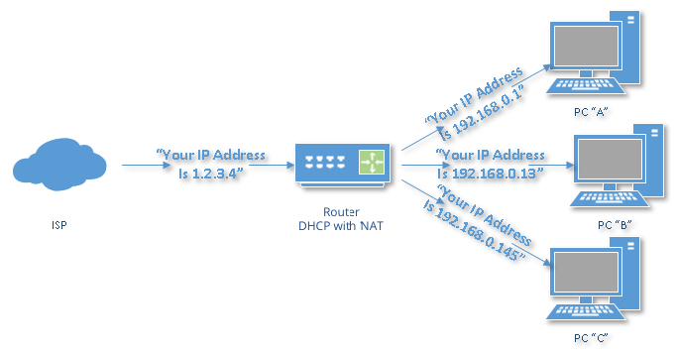
DHCP
Görüntü https://askleo.com/whats_the_difference_between_a_hub_a_switch_and_a_router/ adresinden alınmıştır

Slide 14
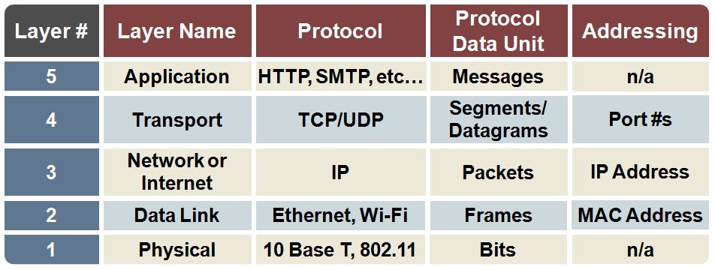
TCP/IP (Transmission Control Protocol/Internet Protocol)
TCP/IP Application (Uygulama), Transport (Taşıma), Internet veya Network, Data Link Layer (Veri Bağlantısı Katmanı) ve Physical (Fiziksel) Layer (NOT: Bazı kaynaklarda Data link Layer ve Physical Layer Network Access Layer şeklinde tek bir katman olarak tanımlanmaktadır.) olmak üzere 5 katmanlı mimariden oluşur.
Görüntü http://microchipdeveloper.com adresinden alınmıştır

Slide 15
TCP/IP (Transmission Control Protocol/Internet Protocol)
Application (Uygulama) Katmanı: Bu katmanda gönderilecek veri tipi ve veriyi işleyen uygulamalar bulunur. Bilgisayarlarda işlemler tarafından kullanılan protolleri tanımlar. Örneğin (HTTP, SMTP, SSH,FTP…)
Transport (Taşıma) Katmanı: Taşıma katmanı, kaynak ve hedef bağlantı noktası adreslerini içeren TCP veya UDP başlığını ekler. Uçtan uca iletimden sorumludur.
Internet Katmanı: Paketin hedefe en iyi yoldan gönderilmesinden sorumludur. IP adresleri veriye bu katmanda eklenir ve yönledime bu katmanda gerçekleştirilir.
Veri Bağlantısı Katmanı, Aynı ağdaki cihazlar arasında veri aktarımından sorumludur. Bu katmanda MAC adres bilgisini içeren bir başlık eklenrek çerçeve verisi oluşturulur. Çerçeve daha sonra bitler şeklinde iletilmek için Fiziksel katmana gönderilir.
Fiziksel Katman: Bitlerin bir ortam üzerinde fiziksel bir sinyal olarak iletilmesinden sorumludur

Slide 16
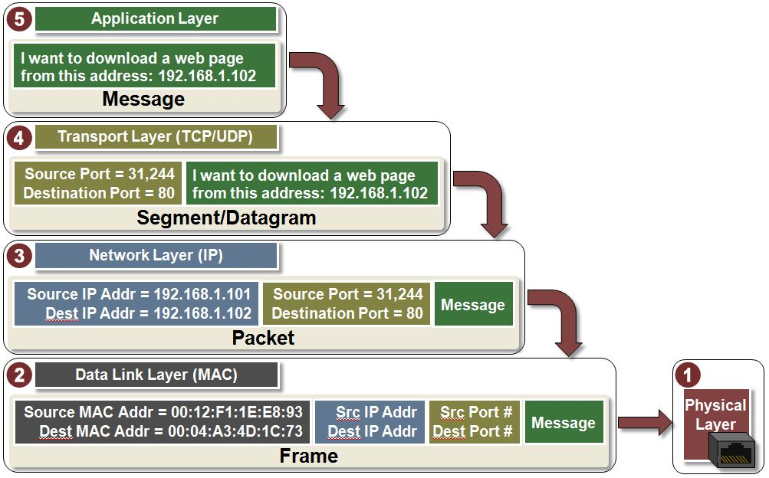
TCP/IP (Transmission Control Protocol/Internet Protocol)
Görüntü http://microchipdeveloper.com adresinden alınmıştır

Slide 17
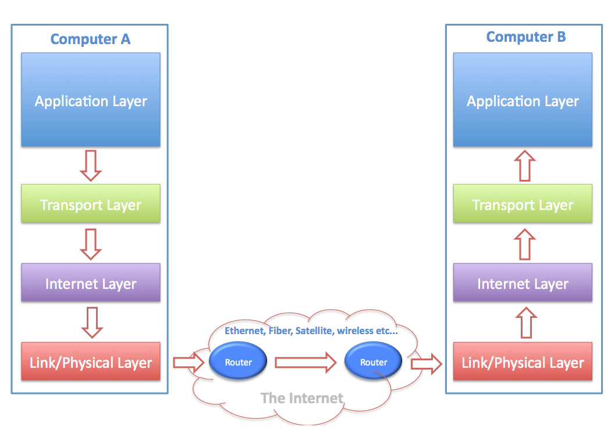
TCP/IP (Transmission Control Protocol/Internet Protocol)
Bu görüntü http://www.cellbiol.com/bioinformatics_web_development adresinden alınmıştır

Slide 18
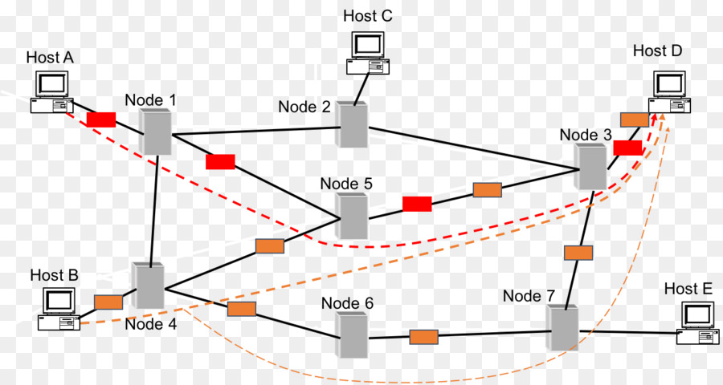
Packet Switching (Paket Anahtarlama)
Bu görüntü https://www.kisspng.com/png-packet-switching-internet-network-packet-circuit-s-6135085/preview.html adresinden alınmıştır

Slide 19
Domain Name System(DNS)
DNS adı verilen sunucu kümeleri, insan tarafından okunabilen alan adlarını IP adresleriyle eşleştiren basit veritabanlarıdır.
Web sunucuları statik IP adresleri kullanır.
Domain Adı | Kullanım Alanı
Com | Ticari İşletmeler
Edu | Eğitim Kurumları
Gov | Hükümet Birimleri
Net | Ağ Organizasyonları
Mil | Askeri Kuruluşlar
Org | Kar amacı gütmeyen kuruluşlar

Slide 20
Domain Name System(DNS) – Örnek Ülke Alan Adları
Domain Adı | Ülke
tr | Türkiye
in | Hindistan
fr | Fransa
jp | Japonya
es | İspanya
cn | Çin
ca | Kanada
az | Azerbeycan
ar | Arjantin
ru | Rusya
de | Almanya
hu | Macaristan

Slide 21
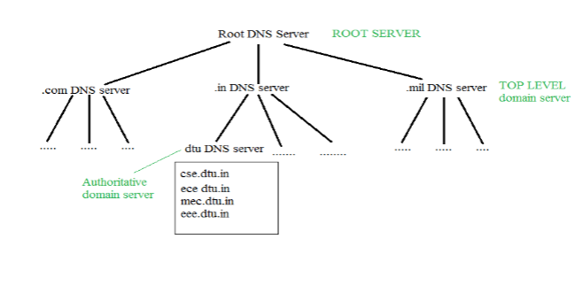
Domain Name System(DNS) Organizasyonu

Slide 22
DNS Nasıl Çalışır
Tarayıcıya www.test.com yazdığımızda, yerel DNS sunucusundan IP adresini sorar.
Yerel DNS istenen domanin adının IP adresini bulamadığında, isteği kök DNS sunucusuna iletir ve IP adresini yeniden sorgular.
Kök DNS sunucusu, www.test.com adresinin IP adresini bilemediğini ancak, bir alt seviyeye ait DNS Sunucusunun IP adresini yanıt olarak verir.
Yerel DNS sunucusu daha sonra “com DNS Sunucusuna” aynı soruyu sorar.
Com DNS Sunucusu, www.test.com adresinin IP adresini bilmediğini, ancak google.com adresini bildiğini söyler.
Sonra yerel DNS test.com DNS sunucusuna aynı soruyu sorar.
Daha sonra test.com DNS sunucusu, www.test.com adresinin IP adresiyle cevap verir.
Son olarak, yerel DNS, www.test.com IP adresini, isteği gönderen bilgisayara iletir.

Slide 23
HTTP-FTP-SMTP
HTTP (Hyper Text Transfer Protocol), FTP (File Transfer Protocol), , SMTP ise (Simple Mail Transfer Protocol) olarak bilinen üç protokol de bir bilgisayar ağı üzerinden bilgi aktarmak için kullanılır ve günümüzün internetinin ayrılmaz bir parçasıdır.
HTTP, World Wide Web'in (WWW) ana unsurlarından biridir. Web Tarayıcılarının (Firefox, Chrome gibi) ve web sunucularıyla iletişim kurduğu, web tarayıcısının belirli bir web tarayıcısı isteğine nasıl yanıt vermesi gerektiğini de tanımlayan mesajların biçimini tanımlar. 80 numaralı portu kullanır.
FTP, adından da anlaşılacağı gibi, dosyaları bir iletişim ağı üzerinden aktarmak için kullanılan temel protokoldür. FTP 20-21 numaralı portları kullanır.
SMTP, dünyanın dört bir yanındaki E-posta sunucularının birbirleriyle iletişimi amacıyla kullanılır. SMTP 25 numaralı port ile bu iletişimi gerçekleşltirir.

Slide 24
HTTP İSTEK YAŞAM DÖNGÜSÜ
URL bir domain name çeriyorsa, tarayıcı önce bir DNS sunucusuna bağlanır ve web sunucusu için karşılık gelen IP adresini alır.
Web tarayıcısı web sunucusuna bağlanır ve istenen web sayfası için bir HTTP isteği (protokol yığını aracılığıyla) gönderir.
Web sunucusu isteği alır ve istenen sayfayı kontrol eder. Sayfa varsa, web sunucusu istemciye sayfayı gönderir. Sunucu istenen sayfayı bulamazsa, istemciye bir HTTP 404 hata kodu gönderir.
Web tarayıcısı sayfayı alır ve bağlantı kapatılır.
Tarayıcı daha sonra web sayfasını tamamlamak için ihtiyaç duyduğu görüntüler, uygulamalar vb diğer sayfa öğelerini parse eder.
Tarayıcı; gereken her öğe için , sunucuya ek bağlantılar ve HTTP istekleri yapar.
Tarayıcı tüm görüntüleri, uygulamaları vb. yüklemeyi bitirdiğinde, sayfa tarayıcı penceresine tamamen yüklenmiş olur.

Slide 25
Örnek İstek
GET /azindex.html HTTP/1.1
Host: www.google.com.tr,
User-Agent: Mozilla/5.0 (X11; Ubuntu; Linux i686; rv:44.0) Gecko/20100101 Firefox/44.0
Accept: text/html, application/xhtml+xml, application/xml; q=0.9,*/*;q=0.8,
Accept-Language: en-gb,en;q=0.5,
Accept-Encoding: gzip,deflate,
Accept-Charset: ISO-8859-1
Keep-Alive: 300,
Connection: keep-alive,
Örnek Cevap
HTTP/1.1 200 OK
Date: Mon, 04 Feb 2019 09:37:37 GMT
Expires: -1
Cache-Control: private, max-age=0
Content-Type: text/html; charset=ISO-8859-9
Server: gws
X-XSS-Protection: 1; mode=block
X-Frame-Options: SAMEORIGIN
Set-Cookie: 1P_JAR=2019-02-04-09; expires=Wed, 06-Mar-2019 09:37:37 GMT; path=/; domain=.google.com.tr
Set-Cookie: NID=158=LbWnK5-9G_uqBT-AkmGIMpcbrugyCfDCJBr0ujO4SyTbNp6mNkZ_lM3Lu5C8XQPW8VyTL96N4cI1wf8zN75d-6Kv0BInTZqqKcvxAZ8pIj3PPXcEVpr7WsXRUFKNTDPxKk2EyUVVOOj74Q3ilcDXYaIHAC9UXm622QdiCkhXdY0; expires=Tue, 06-Aug-2019 09:37:37 GMT; path=/; domain=.google.com.tr; HttpOnly
Transfer-Encoding: chunked
Accept-Ranges: none
Vary: Accept-Encoding

Slide 26
Kaynaklar
https://www.explainthatstuff.com
https://www.makeuseof.com/
https://www.tutorialspoint.com
https://computer.howstuffworks.com
https://www.geeksforgeeks.org

